Slide 1
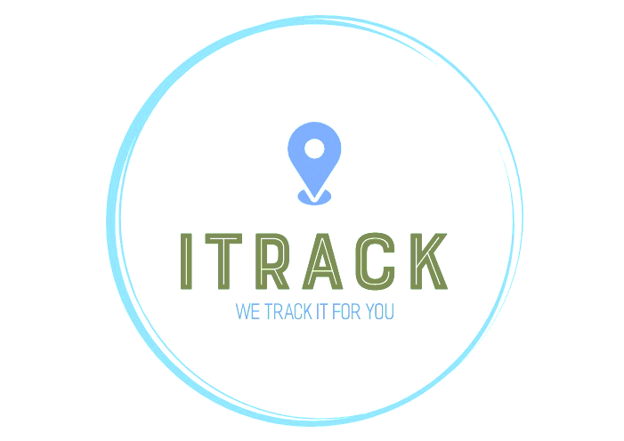


I-Track
We Track it for You
Supervisé par : Pr. Lamia KARIM
Équipe :
Salaheddine EL BAIDOURY
Abdelhadi ESSABRI
Mohamed SAIDI
Abdelali JADELMOULA
Ikram BEL ARMIA
Notes:
Bonjour mon professeur, bonjour mes chers collegues aujourd’hui on va vous presenter notre projet de big data realise par moi ikram bel armia et mon equipe abd…

Slide 2
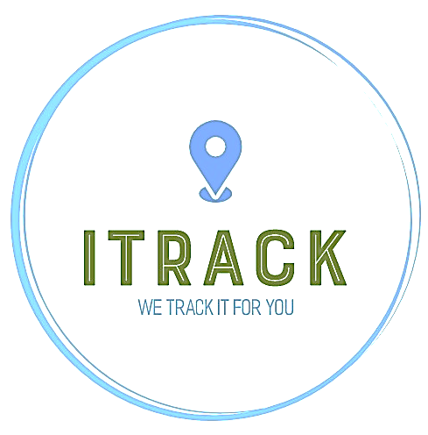







À PROPOS DE I-TRACK
I-Track fait partie des services informatiques / technologiques , qui a été créé en 2021.
L’une de ces technologies révolutionnaires est le suivi basé sur le GPS.
Chez I-Track, nous avons utilisé cette technologie pour fournir des services innovants.
QUI SONT NOUS:
Chez I-Track, nous nous engageons entièrement à assurer les meilleurs services de suivi pour tous nos clients. Nous fournissons des services liés au suivi disponibles dans quatre domaines :
CE QUE NOUS FAISONS:
Suivi personnel
Suivi des véhicules
Suivi des animaux de compagnie
Suivi mobile
02
Notes:
Tout d’abord ce projet qu’on travaille sur est un projet interne de notre Société I-track. Notre entreprise a ete concu a Casablanca en 2020 , elle est specialisee en tracking.
Nous envisageons a assurer les meilleurs services de suivi pour tous nos clients en offrant 4 services principaux :
Tracking les personnes
Tracking les vihicules
Tracking les animaux de compagnie
Tracking les mobiles.

Slide 3

LES VISIONS DE I-TRACK
Vision 1
Vision 2
Offrir à nos clients des services de suivi fiables et de qualité avec les meilleurs prix.
figurer parmi les cinq entreprises de tracking préférés ici au Maroc d’ici 2028.
03
Notes:
Bon concernant les visions de I-track :
On vise principalemet deux choses :
d’abord offrir a nos clients des services de suivi fiables et de qualite avec les meilleurs prix.
Et en suite figurer parmis les 5 entreprises de tracking preferrees ici au maroc d’ici 2028

Slide 4
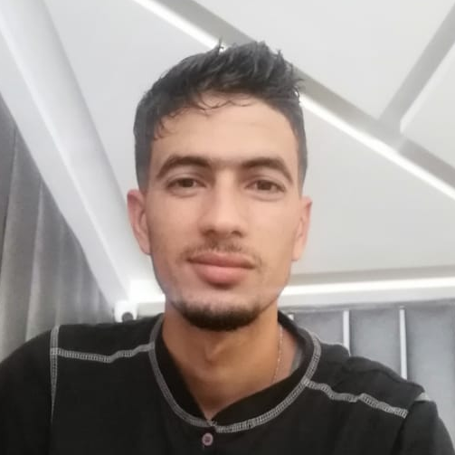
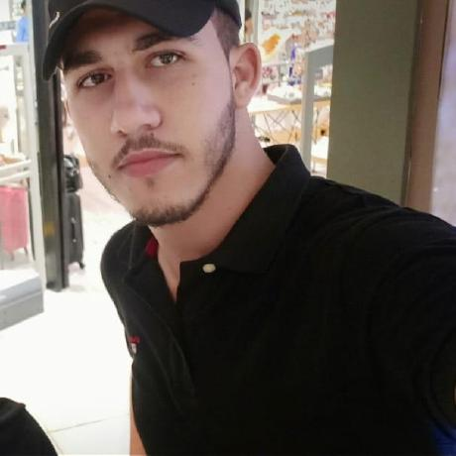

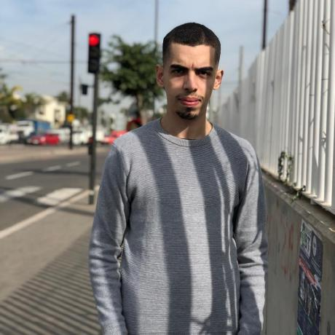
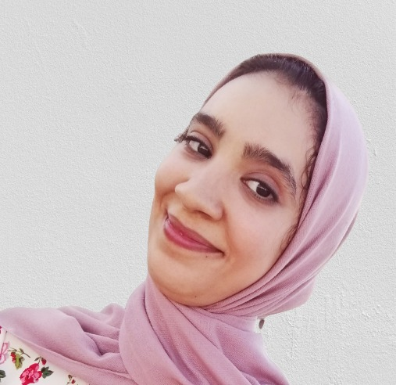
2
NOS MEMBRES :
LES MEMBRES DE L’ÉQUIPE
Abdelhadi ESSABRI
Abdelali JADELMOULA
Data Scientist
Cloud Engineer
DevOps Developer
Salaheddine EL BAIDOURY
Project Manager
IT Architect
Mohamed SAIDI
Ikram BEL ARMIA
BI Engineer
Designer
Data Engineer
04
Notes:
Mr abdelhadii essabrii , un data scientist avec une experience de 4 ans , il a travaille dans des entreprises internationals comme GOOGLE ET IBM.
Mr abdelaii jadelmaoula un cloud engineer qui a etudie et travaille a l’etranger chez des Société tres connus comme Microsoft .il a decide de revenir au maroc pour partager ses connaissance et son experience dans le domaine de cloud .
Mr Mohamed saidi un BI engineer avec une experience professionnel solide dans le domaine de BI
Moi , ikram bel armia un data engineer fraichement diplomee
Et par la fin mr salaheddine el baidoury un IT architect avec une experience de 3 ans dans le domaine et c’est celui le manager des projets de I-Track

Slide 5










PARMI LES PROBLÉMATIQUES TRAITÉES PAR I-TRACK :
Considérons les situations suivantes:
Famille 1
Famille 2
Ville 1
Même ville
Ville 2
Ces deux familles partagent le même souci : Comment peuvent-elles vérifier la sécurité de leurs enfants et les suivre sans les déranger en les contactant a chaque fois ?
05
Notes:
I-track travaille sur plusieurs projets qui resolvent plusieurs problematiques et parmi ces problematique on trouve l’une suivante :
La premiere situation ou on a une famille composee de deux parents et de leurs enfants.Les enfants ete obliges d’etre separer pour la premirere fois de leurs parents pour etudier a l’universite de leur reve qui se situe malheureusement a une autre ville .
La deuxieme situation ou on a une famille compose de deux parents qui travaillent toute la journee et qui n’ont pas le temps de voir leurs enfants ou les suivre Durant la journee.

Slide 6





PARMI LES PROBLÉMATIQUES TRAITÉES PAR I-TRACK :
Ces parents :
Ces parents doivent venir chez nous !!
Famille 1
Famille 2
Pourquoi ?
06
Notes:
Alors ces parents n’ont pas besoin de chercher la solution ils doivent justement veniir chez nous !!
La question qu’ils vont poser et qui est normale cest pourquoi nous ?

Slide 7






SOLUTION PROPOSÉE :Système d’analyse de flux de données en temps réel pour
le suivi des piétons.
LES ENFANTS
Suivre en temps réel leurs enfants
I-Track va faire tout pour vous !!
Voir les endroits les plus fréquents visités par leurs enfants
Offrir aux parents une application qui permet de
Recevoir des notifications lorsque leurs enfants visitent un endroit dangereux
Ces parents
Installer seulement l’application traccar Client
Famille 1
Famille 2
07
Notes:
La reponse a leurs question est tout simplemt la suivante :
Chez nous ils vont rien faire on va s’occuper de tout.
On va installer d’abord une application qui s’appellee traccar sur les telephones de leurs enfants et puis on va installer sur leurs telephone notre application qui leur permet de :
Suivre en temps réel leurs enfants
Voir les endroits les plus fréquents visités par leurs enfants
Recevoir des notifications lorsque leurs enfants visitent un endroit dangereux

Slide 8
ON VA TESTER NOTRE SOLUTION SUR :
LES MEMBRES DE L’ÉQUIPE DE DIRECTION
08

Slide 9
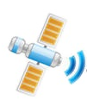



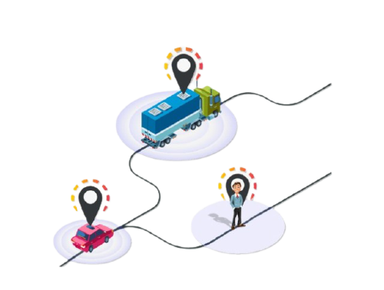
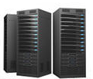
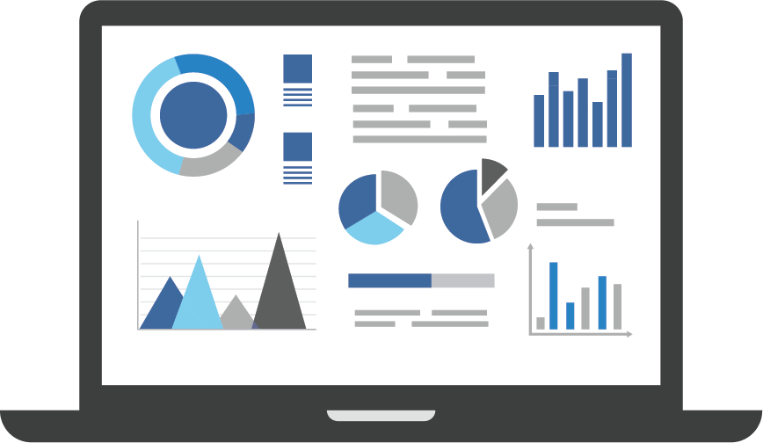

SOLUTION PROPOSÉE : Système d’analyse de flux de données en temps réel pour
le suivi des piétons.
Données transmises à un serveur dédié
Gérer et analyser les données
Fournir un tableau de bord en temps réel
. . .
Le suivi sera effectué à l’aide de l’application client TRACCAR
09
Notes:
Voila un schema qui resume le processus complet de travail :
On va dabord collecter les donnnes a travers l’application traccar puis on va les stocker dans un serveur que nous allons creer et apres on va les traiter et les ana;yser pour creer des dashboard a la fin

Slide 10
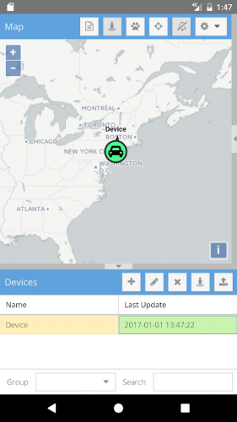
TRACCAR APPLICATION :
Traccar Server est le logiciel principal, qui comprend le back-end pour la communication de l’appareil et l’interface Web frontale pour la gestion des dispositifs de suivi GPS
4
10
Notes:
Traccar Server est le logiciel principal, qui comprend le back-end pour la communication de l’appareil
et l’interface Web frontale pour la gestion des dispositifs de suivi GPS

Slide 11
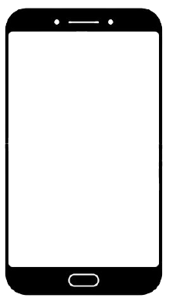
TRACCAR APPLICATION :
Traccar Client est une application qui vous permet d’utiliser votre appareil mobile comme GPS. Il signale l’emplacement à votre propre serveur ou à votre serveur hébergé avec des intervalles de temps sélectionnés.
11
Notes:
Traccar Client est une application qui permet d’utiliser l’appareil mobile comme un GPS

Slide 12
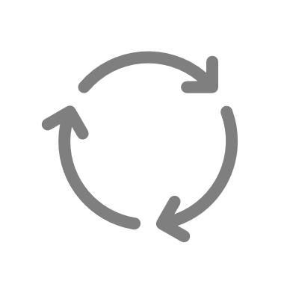

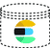
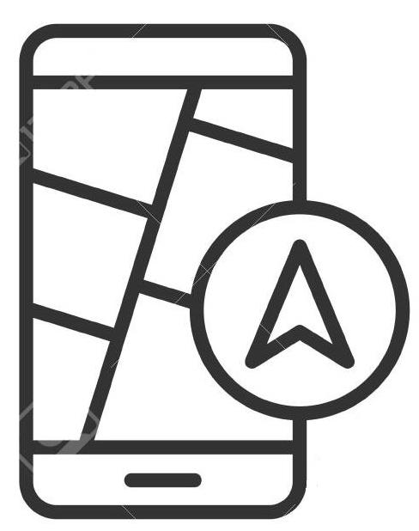
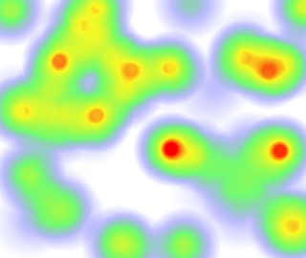
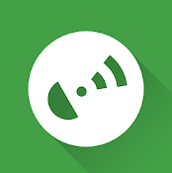
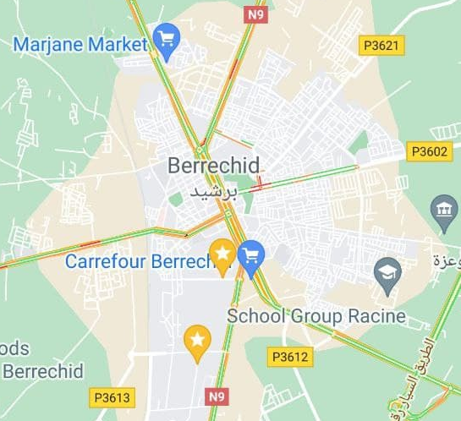


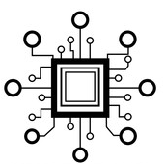
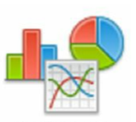
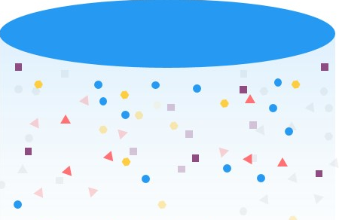
L’ARCHITECTURE FONCTIONNELLE PRINCIPALE DE LA SOLUTION :
Project Architecture :
Data Source
Streams Processing
Data Reporting
Handle generated data in real time
Data Ingestion (Broker)
Serving Data
Data Processed
Data Server recipient
ETL Process
Heatmap
Advanced Computing
GPX Data Format
Advanced Analytics Algorithm
Data Lake – Long Term data Storage
Traccar application’s users
Persist Raw Data
ML Algorithm calculation
Dashboard, Reports
12

Slide 13


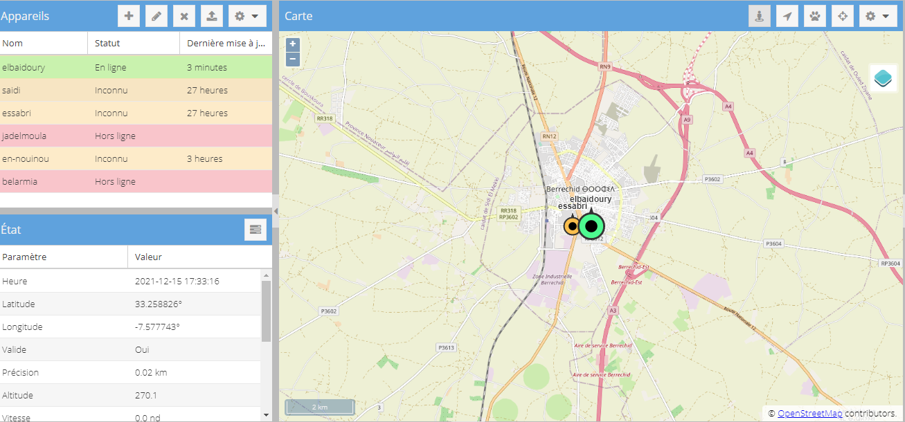

NIVEAU D’AVANCEMENT :
Étape réalisée:
Lier l’application au serveur
Application client Traccar
Traccar Server
13

Slide 14




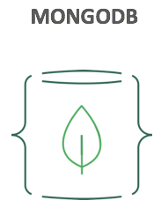


NIVEAU D’AVANCEMENT :
Étape réalisée:
Droplet (Linux based VM)
Ubuntu 20.04 (LTS) x64
WebSocket
14

